Slide 1




Introduction
Matériels et Méthodes
Résultats et
Discussion
Conclusion
AIX-MARSEILLE UNIVERSITÉ
MASTER SCIENCES DE LA MER
Parcours Océanographie Biologique et Écologie Marine
Impacts du changement climatique sur la diversité fonctionnelle des communautés de poissons dans les eaux marines européennes
Année universitaire 2022-2023
Etienne Fort
Étude réalisée au sein du Centre de synthèse et d’analyse sur la biodiversité (CESAB)
Sous la direction de Aurore Receveur (Post-doc CESAB) et Arnaud Auber (Chercheur IFREMER)
Impact du changement climatique sur la diversité des communautés de poissons dans les eaux européennes E. Fort - Master 2

Slide 2

Introduction
Matériels et Méthodes
Résultats et
Discussion
Conclusion
Contexte
Diversité taxonomique
Diversité fonctionnelle
400 km
1
Impact du changement climatique sur la diversité des communautés de poissons dans les eaux européennes E. Fort - Master 2

Slide 3
Introduction
Matériels et Méthodes
Résultats et
Discussion
Conclusion
Contexte
Diversité taxonomique
Diversité fonctionnelle
400 km
Trait fonctionnel ?
Phénotype
Morphologie
Comportement
Physiologie
Histoire de vie
1
Impact du changement climatique sur la diversité des communautés de poissons dans les eaux européennes E. Fort - Master 2

Slide 4
Introduction
Matériels et Méthodes
Résultats et
Discussion
Conclusion
Contexte
Diversité taxonomique
Diversité fonctionnelle
400 km
Trait fonctionnel ?
Comprendre les réponses fonctionnelles futures
Phénotype
Morphologie
Comportement
Physiologie
Histoire de vie
Préserver les services écosystémiques
Rôles écologiques des communautés
1
Impact du changement climatique sur la diversité des communautés de poissons dans les eaux européennes E. Fort - Master 2

Slide 5
Introduction
Matériels et Méthodes
Résultats et
Discussion
Conclusion
Contexte
Diversité taxonomique
Diversité fonctionnelle
400 km
Trait fonctionnel ?
Comprendre les réponses fonctionnelles futures
Phénotype
Morphologie
Comportement
Physiologie
Histoire de vie
Préserver les services écosystémiques
Rôles écologiques des communautés
Approche traits + modèle de niche
1
Impact du changement climatique sur la diversité des communautés de poissons dans les eaux européennes E. Fort - Master 2

Slide 6
Introduction
Matériels et Méthodes
Résultats et
Discussion
Conclusion
Matériels et Méthodes
Impact du changement climatique sur la diversité des communautés de poissons dans les eaux européennes E. Fort - Master 2

Slide 7
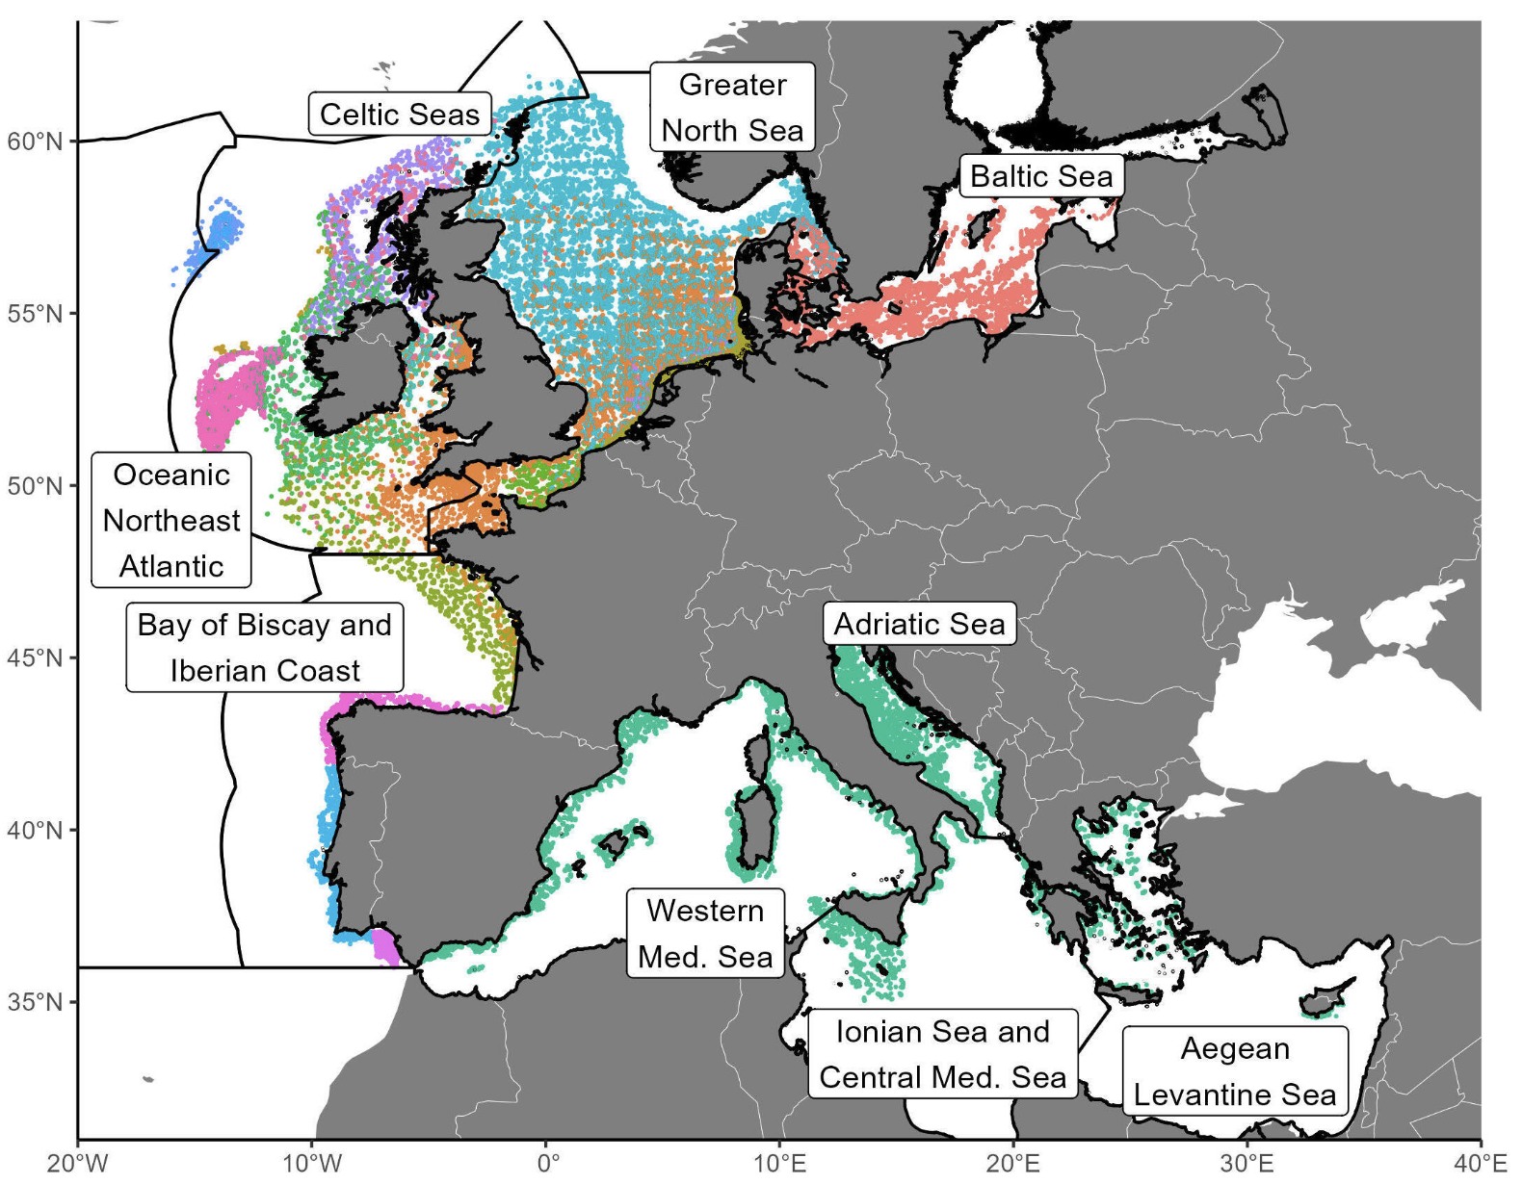
Introduction
Matériels et Méthodes
Résultats et
Discussion
Conclusion
Aire d’étude
355 espèces
400 km
2
Figure 1 : Carte des campagnes de chalutage et des écorégions d’intérêt
Impact du changement climatique sur la diversité des communautés de poissons dans les eaux européennes E. Fort - Master 2

Slide 8
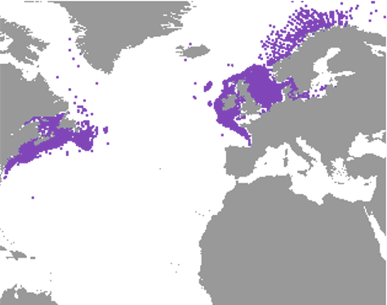
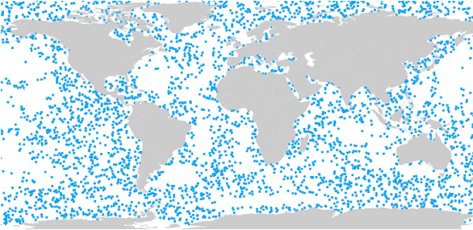
Introduction
Matériels et Méthodes
Résultats et
Discussion
Conclusion
Modèles de niche écologique (SDM)
Occurrence des espèces
Pour chaque espèce
Présences
Pseudo-absences
+
12 jeux de données pour les 355 espèces
Création jeu de données
3 méthodes aléatoires
3
Impact du changement climatique sur la diversité des communautés de poissons dans les eaux européennes E. Fort - Master 2

Slide 9





Introduction
Matériels et Méthodes
Résultats et
Discussion
Conclusion
Modèles de niche écologique (SDM)
Variables environnementales
Pour chaque espèce et jeu de données
7 variables environnementales (climatologie de 1990-2020)
Température de surface et de fond
Courants de surface et de fond
Profondeur de la couche de mélange
Chlorophylle de surface
Oxygène dissous de fond
4
Impact du changement climatique sur la diversité des communautés de poissons dans les eaux européennes E. Fort - Master 2

Slide 10
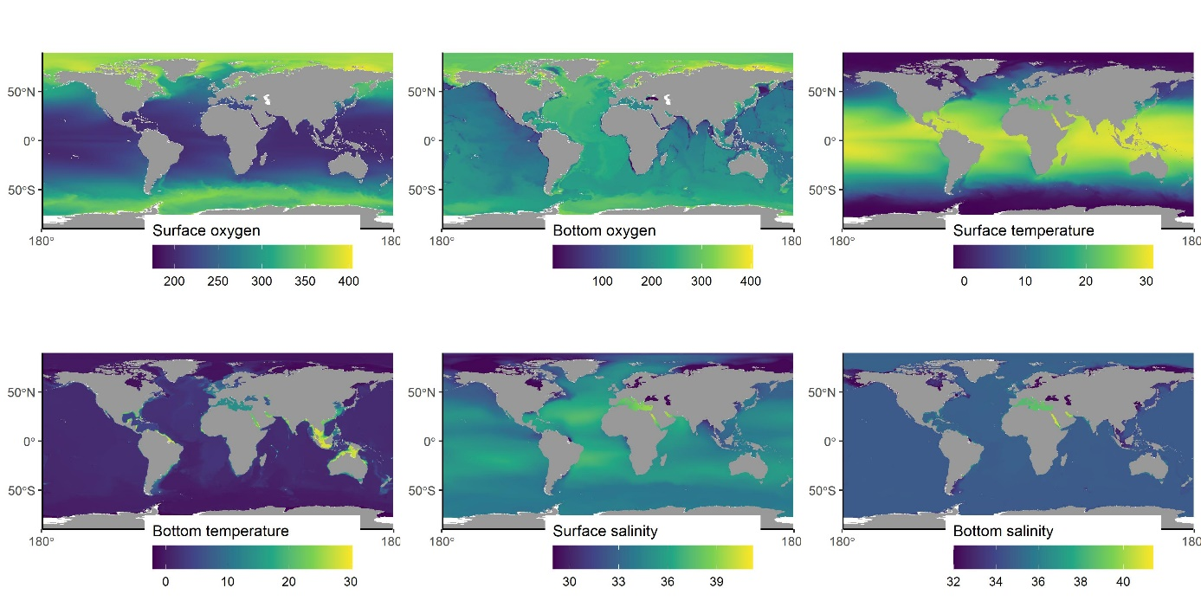
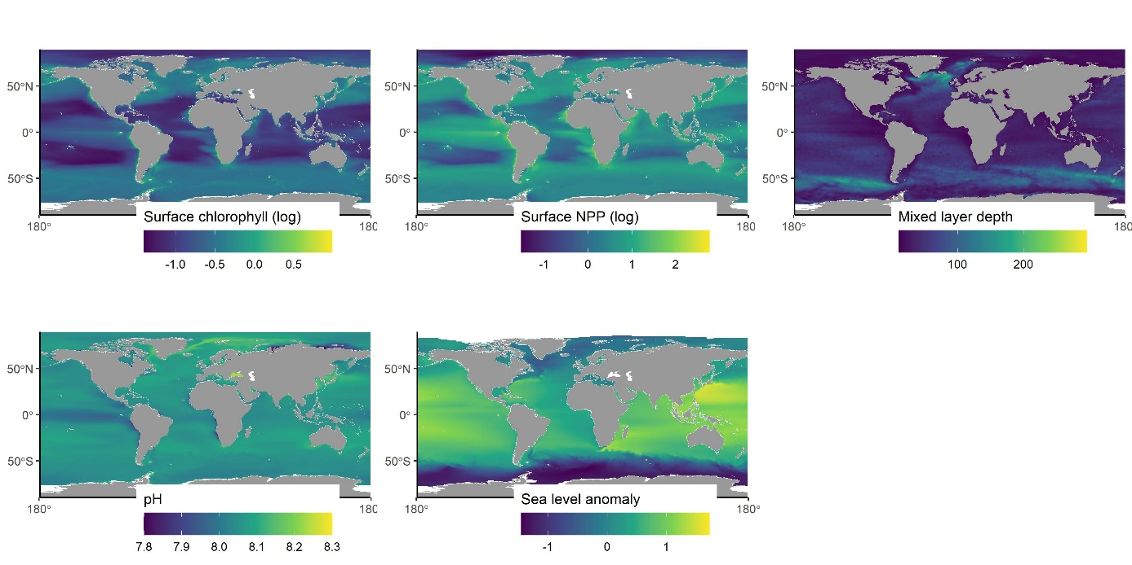
Introduction
Matériels et Méthodes
Résultats et
Discussion
Conclusion
Modèles de niche écologique (SDM)
Variables environnementales
Pour chaque espèce et jeu de données
7 variables environnementales (climatologie de 1990-2020)
Température de surface et de fond
Courants de surface et de fond
Profondeur de la couche de mélange
Chlorophylle de surface
Oxygène dissous de fond
4
Impact du changement climatique sur la diversité des communautés de poissons dans les eaux européennes E. Fort - Master 2

Slide 11
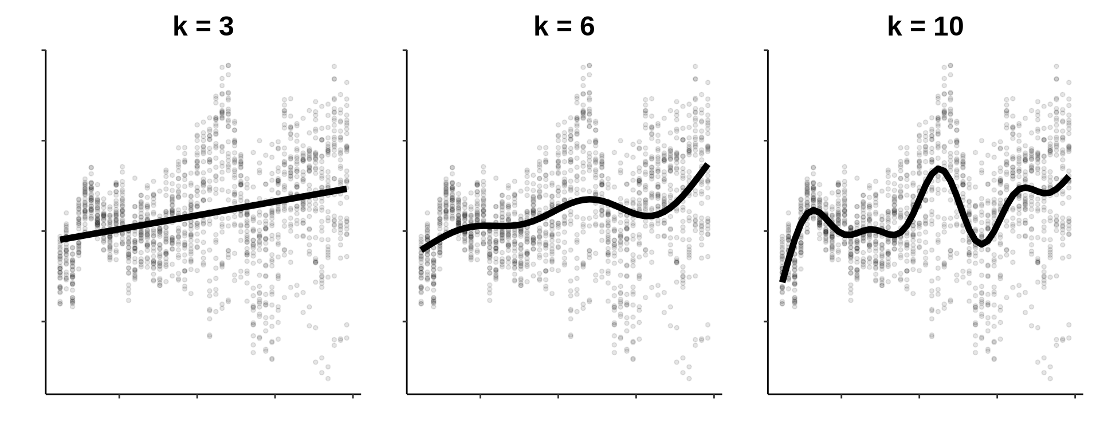
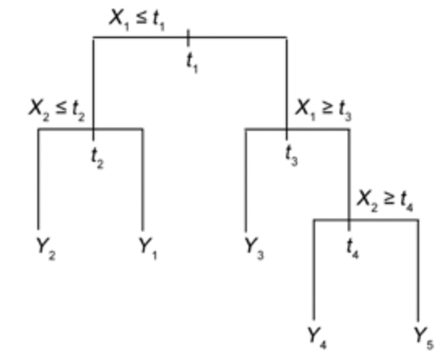
Introduction
Matériels et Méthodes
Résultats et
Discussion
Conclusion
Modèles de niche écologique (SDM)
Modèles statistiques
Pour chaque espèce et jeu de données
5 modèles statistiques :
Régression GLM, GAM
Machine learning RF, XGBoost, BRT
5
Impact du changement climatique sur la diversité des communautés de poissons dans les eaux européennes E. Fort - Master 2

Slide 12
Introduction
Matériels et Méthodes
Résultats et
Discussion
Conclusion
Modèles de niche écologique (SDM)
Modèles statistiques
Pour chaque espèce et jeu de données
5 modèles statistiques :
Régression GLM, GAM
Machine learning RF, XGBoost, BRT
Évaluation des modèles :
Quadruple validation croisée aléatoire (4-fold cross validation)
75%
25%
Données de test
Données d’apprentissage
5
Impact du changement climatique sur la diversité des communautés de poissons dans les eaux européennes E. Fort - Master 2

Slide 13
Introduction
Matériels et Méthodes
Résultats et
Discussion
Conclusion
Modèles de niche écologique (SDM)
Modèles statistiques
Pour chaque espèce et jeu de données
5 modèles statistiques :
Régression GLM, GAM
Machine learning RF, XGBoost, BRT
Évaluation des modèles :
Quadruple validation croisée aléatoire (4-fold cross validation)
75%
25%
True Skill Statistic (TSS)
par modèle
Données de test
Matrice de confusion
Vrai positif | Faux positif
Faux négatif | Vrai négatif
Allouche et al., 2006
Données d’apprentissage
5
Impact du changement climatique sur la diversité des communautés de poissons dans les eaux européennes E. Fort - Master 2

Slide 14
Introduction
Matériels et Méthodes
Résultats et
Discussion
Conclusion
Modèles de niche écologique (SDM)
Projections actuelles
Pour chaque espèce
12 jeux de données d’occurrences
5 modèles statistiques
6
Impact du changement climatique sur la diversité des communautés de poissons dans les eaux européennes E. Fort - Master 2

Slide 15
Introduction
Matériels et Méthodes
Résultats et
Discussion
Conclusion
Modèles de niche écologique (SDM)
Projections actuelles
Pour chaque espèce
12 jeux de données d’occurrences
60 jeux de données de projections
5 modèles statistiques
Variables environnementales
6
Impact du changement climatique sur la diversité des communautés de poissons dans les eaux européennes E. Fort - Master 2

Slide 16
Introduction
Matériels et Méthodes
Résultats et
Discussion
Conclusion
Modèles de niche écologique (SDM)
Prédictions actuelles
Pour chaque espèce
12 jeux de données d’occurrences
60 jeux de données de projections
5 modèles statistiques
Variables environnementales
6
Impact du changement climatique sur la diversité des communautés de poissons dans les eaux européennes E. Fort - Master 2

Slide 17
Introduction
Matériels et Méthodes
Résultats et
Discussion
Conclusion
Modèles de niche écologique (SDM)
Projections actuelles
Pour chaque espèce
Cross validation
TSS
12 jeux de données d’occurrences
60 jeux de données de projections
Apprentissage ensembliste
(ensemble modeling)
1 jeu de données de projections
5 modèles statistiques
Variables environnementales
6
Impact du changement climatique sur la diversité des communautés de poissons dans les eaux européennes E. Fort - Master 2

Slide 18
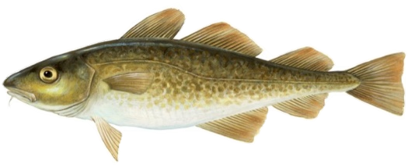
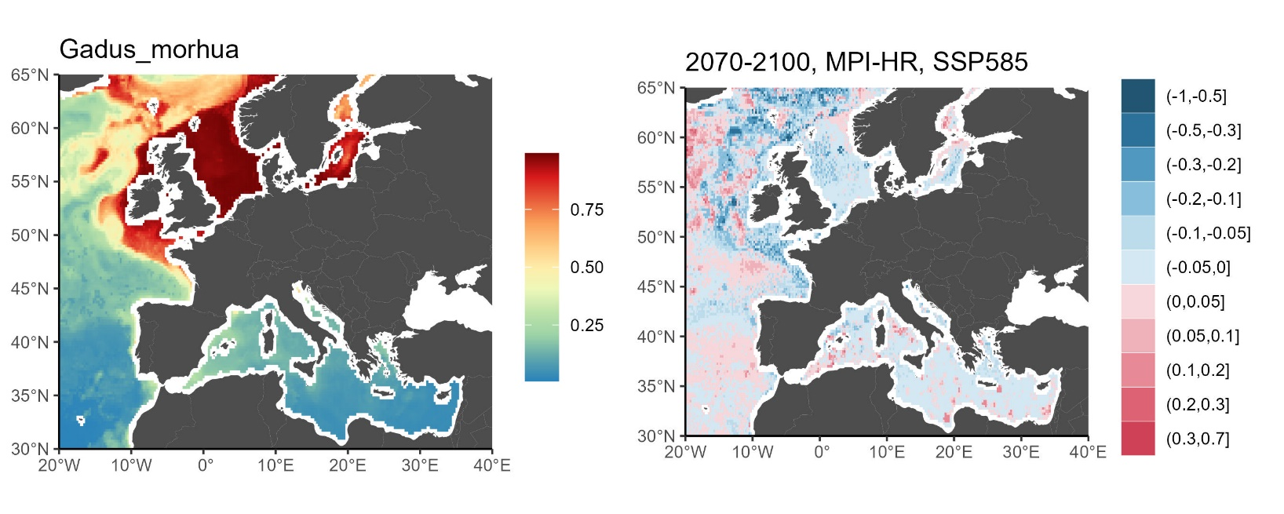
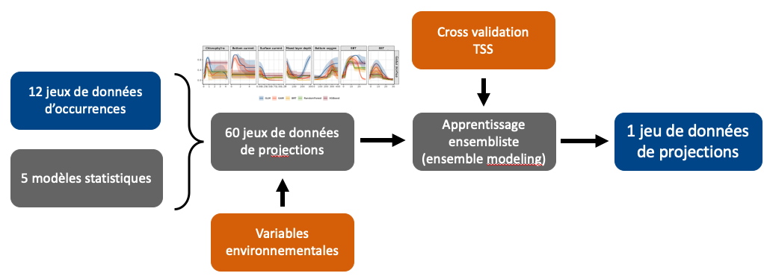
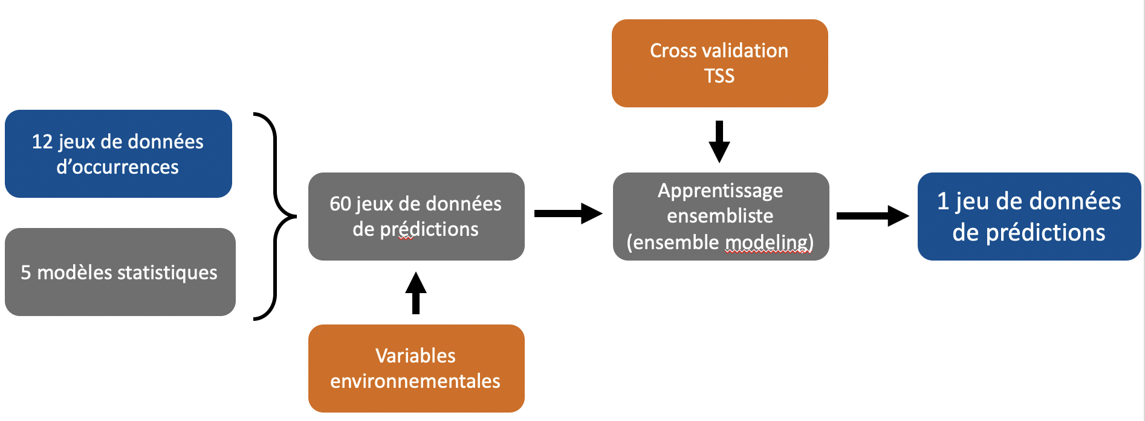
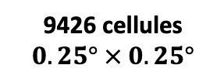
Introduction
Matériels et Méthodes
Résultats et
Discussion
Conclusion
Modèles de niche écologique (SDM)
Projections actuelles
9426 cellules
$$0.25° × 0.25°$$
Gadus morhua (Morue)
Pour chaque espèce
400 km
Figure 2 : Carte d’habitat potentiel présent de la morue Gadus morhua (Linnaeus 1978)
6
Impact du changement climatique sur la diversité des communautés de poissons dans les eaux européennes E. Fort - Master 2

Slide 19

Introduction
Matériels et Méthodes
Résultats et
Discussion
Conclusion
Modèles de niche écologique (SDM)
Projections futures
GCM* pour 8 périodes
2000-2030 / 2070-2100
-
GCM de 1990-2020
$∆$GCM
+
Environnement présent
Conditions futures pour 8 périodes
*GCM : Modèle de circulation globale
7
Impact du changement climatique sur la diversité des communautés de poissons dans les eaux européennes E. Fort - Master 2

Slide 20
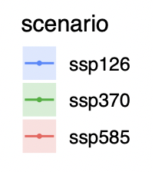
Introduction
Matériels et Méthodes
Résultats et
Discussion
Conclusion
Modèles de niche écologique (SDM)
Projections futures
GCM* pour 8 périodes
2000-2030 / 2070-2100
-
GCM de 1990-2020
$∆$GCM
+
Environnement présent
Conditions futures pour 8 périodes
*GCM : Modèle de circulation globale
Figure 2 : Séries temporelles des variables environnementales selon les différents scénarios RCP
7
Impact du changement climatique sur la diversité des communautés de poissons dans les eaux européennes E. Fort - Master 2

Slide 21
Introduction
Matériels et Méthodes
Résultats et
Discussion
Conclusion
Qualité de l’habitat
Seuil de présence - binaire
Qualité de l’habitat
Indices continus ~ Probabilité (de 0 à 1)
Valeurs binomiales ~ Presence/Absence (0 ou 1)
Seuil optimal
8
Impact du changement climatique sur la diversité des communautés de poissons dans les eaux européennes E. Fort - Master 2

Slide 22
Introduction
Matériels et Méthodes
Résultats et
Discussion
Conclusion
Qualité de l’habitat
Seuil de présence - binaire
Qualité de l’habitat
Indices continus ~ Probabilité (de 0 à 1)
Valeurs binomiales ~ Presence/Absence (0 ou 1)
Seuil optimal
Changement de distribution des espèces
$Changement de l’aire de répartition \left(Range change\right)=$ $\frac{{Présence}_{futur}–Présence_{présent}}{Présence_{présent}}$ $× 100$
8
Impact du changement climatique sur la diversité des communautés de poissons dans les eaux européennes E. Fort - Master 2

Slide 23









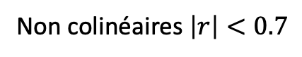
Introduction
Matériels et Méthodes
Résultats et
Discussion
Conclusion
Traits fonctionnels
PANGEA + FishBase
Type de reproduction
Régime alimentaire
Niveau trophique
Habitat
Coefficient de croissance
Taille infinie
Age à maturité
Taille à maturité
Reproduction
Ecologie trophique
Croissance
Histoire de vie
Non colinéaires $\left|r\right|<0.7$
9
Impact du changement climatique sur la diversité des communautés de poissons dans les eaux européennes E. Fort - Master 2

Slide 24
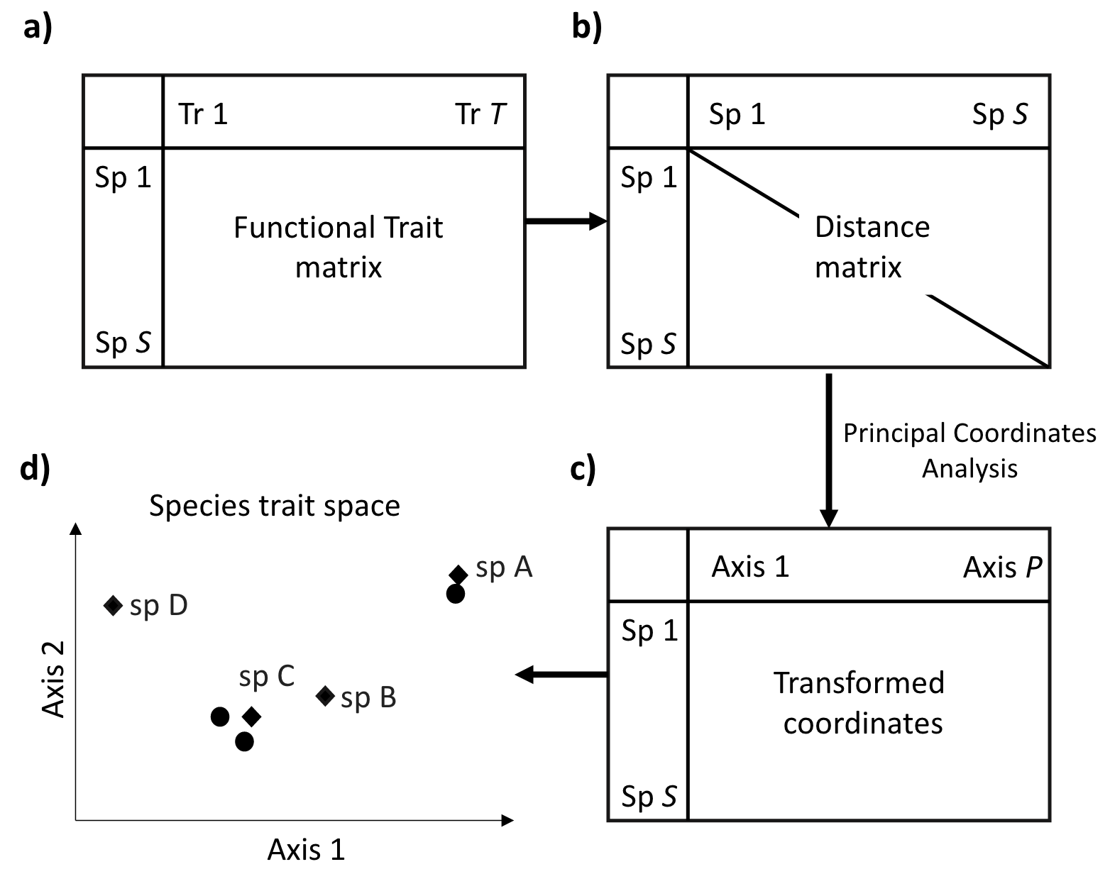
Introduction
Matériels et Méthodes
Résultats et
Discussion
Conclusion
Traits fonctionnels
Gower
Tr 1
Tr T
Sp 1
Sp S
Sp 1
Matrice des traits fonctionnels
Sp 1
Matrice de distance
Sp S
Sp S
Analyse en coordonnées principales (PCoA)
Espace des traits
Sp 1
Axe 1
Axe P
Sp S
Axe 1
Tr T
Sp 1
Axe 2
Tr q
Sp n
Sp 2
Coordonnées transformées
Tr 1
Sp S
Axe 1
Adapté de Mouillot et al., 2021
Figure 3 : Construction de l’espace fonctionnel
10
Impact du changement climatique sur la diversité des communautés de poissons dans les eaux européennes E. Fort - Master 2

Slide 25
Introduction
Matériels et Méthodes
Résultats et
Discussion
Conclusion
Traits fonctionnels
Gower
Tr 1
Tr T
Sp 1
Sp S
Sp 1
Matrice des traits fonctionnels
Sp 1
Matrice de distance
Sp S
Sp S
Analyse en coordonnées principales (PCoA)
Espace des traits
Sp S
Sp 1
PCo1
PCoN
Tr T
Sp 1
Axe 2
Tr q
Sp n
Sp 2
Coordonnées transformées
Tr 1
Sp S
Axe 1
Adapté de Mouillot et al., 2021
Figure 3 : Construction de l’espace fonctionnel
10
Impact du changement climatique sur la diversité des communautés de poissons dans les eaux européennes E. Fort - Master 2

Slide 26
Introduction
Matériels et Méthodes
Résultats et
Discussion
Conclusion
Traits fonctionnels
Gower
Tr 1
Tr T
Sp 1
Sp S
Sp 1
Matrice des traits fonctionnels
Sp 1
Matrice de distance
Sp S
Sp S
Analyse en coordonnées principales (PCoA)
Espace des traits
Sp S
Sp 1
PCo1
PCoN
Tr T
Sp 1
PCo2
Tr q
Sp n
Sp 2
Coordonnées transformées
Tr 1
Sp S
PCo1
Adapté de Mouillot et al., 2021
Figure 3 : Construction de l’espace fonctionnel
10
Impact du changement climatique sur la diversité des communautés de poissons dans les eaux européennes E. Fort - Master 2

Slide 27
Introduction
Matériels et Méthodes
Résultats et
Discussion
Conclusion
Résultats et Discussion
Impact du changement climatique sur la diversité des communautés de poissons dans les eaux européennes E. Fort - Master 2

Slide 28
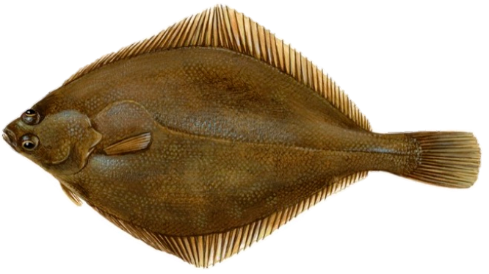
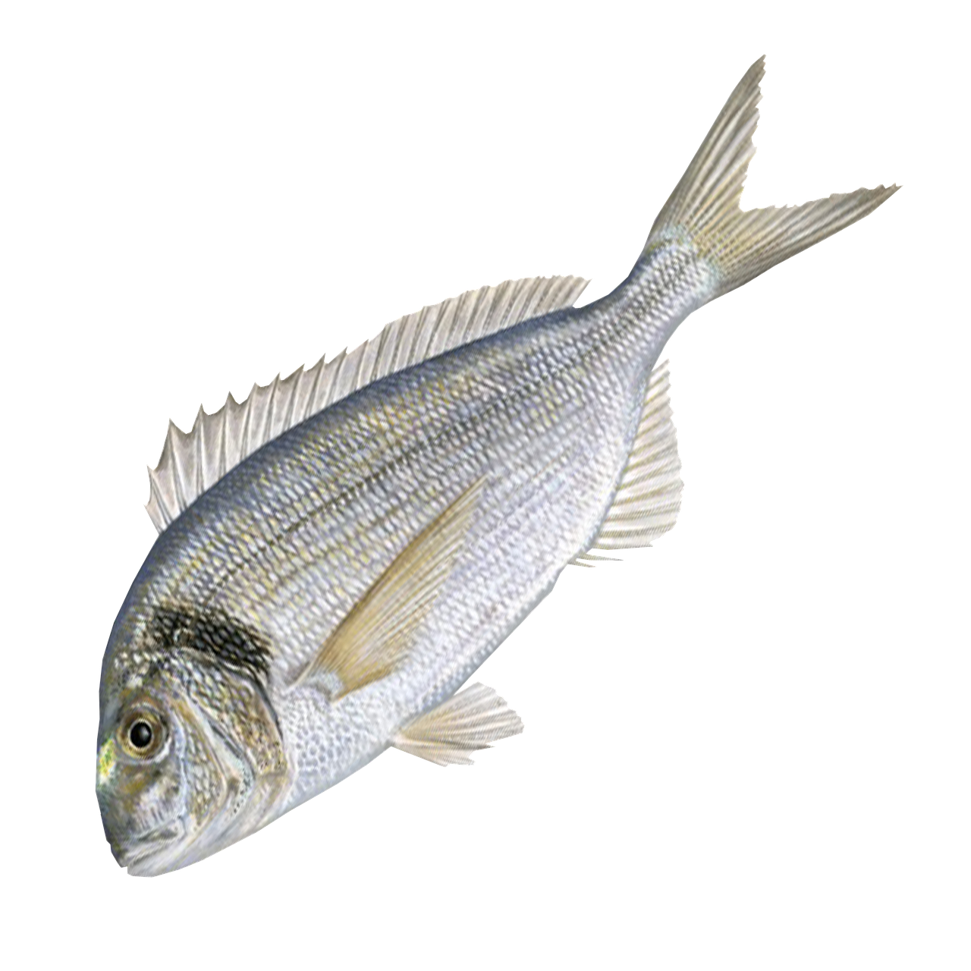
Introduction
Matériels et Méthodes
Résultats et
Discussion
Conclusion
Qualité de l’habitat
Qualité d’habitat
Qualité d’habitat
=
11
Figure 4 : Cartes de la qualité d’habitat du présent, de 2100 et de la différence pour 2 des 355 espèces
Impact du changement climatique sur la diversité des communautés de poissons dans les eaux européennes E. Fort - Master 2

Slide 29
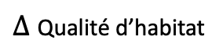
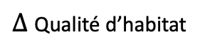
Introduction
Matériels et Méthodes
Résultats et
Discussion
Conclusion
Qualité de l’habitat
$Δ$Qualité d’habitat
Qualité d’habitat
=
$Δ$Qualité d’habitat
Qualité d’habitat
=
=
11
Figure 4 : Cartes de la qualité d’habitat du présent, de 2100 et de la différence pour 2 des 355 espèces
Impact du changement climatique sur la diversité des communautés de poissons dans les eaux européennes E. Fort - Master 2

Slide 30
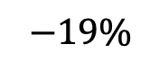
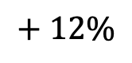
Introduction
Matériels et Méthodes
Résultats et
Discussion
Conclusion
Changement de l’étendue de l’habitat
Espèces gagnantes et perdantes
Perdantes (53%)
$$−19\%$$
$$+ 12\%$$
Gagnantes (47%)
12
Impact du changement climatique sur la diversité des communautés de poissons dans les eaux européennes E. Fort - Master 2

Slide 31
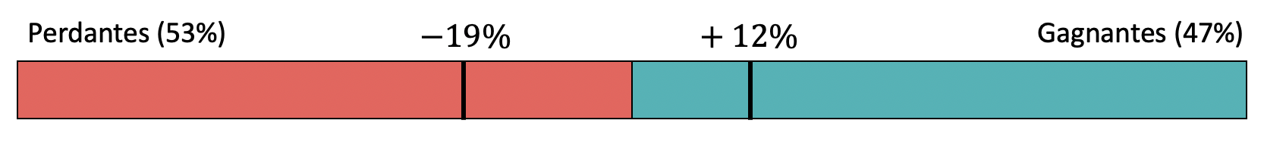
Introduction
Matériels et Méthodes
Résultats et
Discussion
Conclusion
Changement de l’étendue de l’habitat
Espèces gagnantes et perdantes
Gagnantes
Perdantes
12
Figure 5 : Représentation des espèces avec les 10 changements d’aire d’aire de répartition les plus élevés et faibles entre le présent et 2100
Impact du changement climatique sur la diversité des communautés de poissons dans les eaux européennes E. Fort - Master 2

Slide 32
Introduction
Matériels et Méthodes
Résultats et
Discussion
Conclusion
Changement de l’étendue de l’habitat
Espèces gagnantes et perdantes
Sardine arc-en-ciel
Gagnantes
Perdantes
12
Figure 5 : Représentation des espèces avec les 10 changements d’aire d’aire de répartition les plus élevés et faibles entre le présent et 2100
Impact du changement climatique sur la diversité des communautés de poissons dans les eaux européennes E. Fort - Master 2

Slide 33
Introduction
Matériels et Méthodes
Résultats et
Discussion
Conclusion
Changement de l’étendue de l’habitat
Espèces gagnantes et perdantes
Sardine arc-en-ciel
Gagnantes
Raies
Perdantes
Chabots
12
Figure 5 : Représentation des espèces avec les 10 changements d’aire d’aire de répartition les plus élevés et faibles entre le présent et 2100
Impact du changement climatique sur la diversité des communautés de poissons dans les eaux européennes E. Fort - Master 2

Slide 34
Introduction
Matériels et Méthodes
Résultats et
Discussion
Conclusion
Changement de l’étendue de l’habitat
Relation avec les traits
Figure 6 : Changement de l’étendue de l’habitat observé (points) et modélisé avec un GAM (continu) représenté dans l’espace fonctionnel
13
Impact du changement climatique sur la diversité des communautés de poissons dans les eaux européennes E. Fort - Master 2

Slide 35
Introduction
Matériels et Méthodes
Résultats et
Discussion
Conclusion
Changement de l’étendue de l’habitat
Relation avec les traits
Gardien de nid
herbivore
récifal
Figure 7 : Relation entre le changement de l’aire de répartition et chaque trait fonctionnel
14
Impact du changement climatique sur la diversité des communautés de poissons dans les eaux européennes E. Fort - Master 2

Slide 36
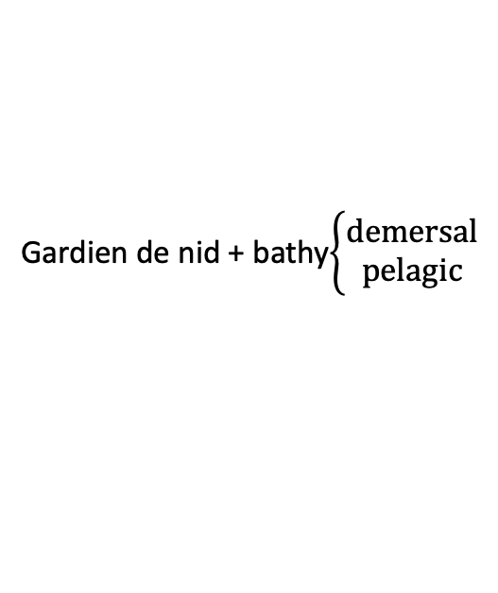
Introduction
Matériels et Méthodes
Résultats et
Discussion
Conclusion
Changement de l’étendue de l’habitat
Relation avec les traits
Gardien de nid
+
Croissance rapide + thermophiles
herbivore
récifal
-
Gardien de nid + bathy$\left\{\begin{aligned}demersal \\ pelagic\end{aligned}\right.$
Figure 7 : Relation entre le changement de l’aire de répartition et chaque trait fonctionnel
14
Impact du changement climatique sur la diversité des communautés de poissons dans les eaux européennes E. Fort - Master 2

Slide 37
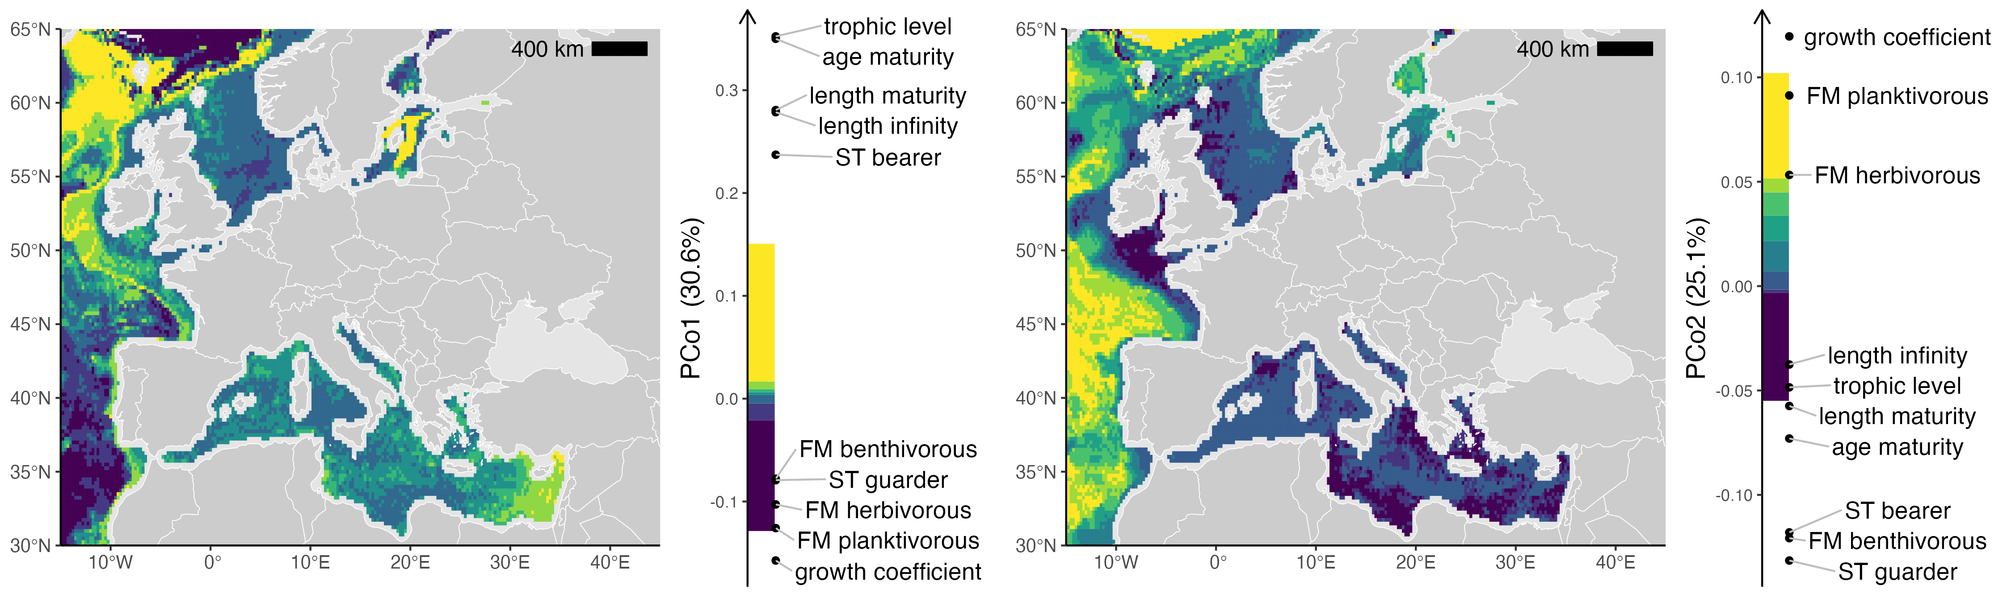
Introduction
Matériels et Méthodes
Résultats et
Discussion
Conclusion
Diversité des communautés
Structures spatiales fonctionnelles actuelles
Figure 8 : Cartes de la composition des traits des communautés (identité fonctionnelle) du présent sur PCo1 et PCo2 à partir des traits des 355 espèces
15
Impact du changement climatique sur la diversité des communautés de poissons dans les eaux européennes E. Fort - Master 2

Slide 38
Introduction
Matériels et Méthodes
Résultats et
Discussion
Conclusion
Diversité des communautés
Dynamiques temporelles fonctionnelles
16
Figure 9 : Changement d’identité fonctionnelle des écorégions dans l’espace fonctionnel entre le présent et 2100
Impact du changement climatique sur la diversité des communautés de poissons dans les eaux européennes E. Fort - Master 2

Slide 39
Introduction
Matériels et Méthodes
Résultats et
Discussion
Conclusion
Diversité des communautés
Dynamiques temporelles fonctionnelles
16
Figure 9 : Changement d’identité fonctionnelle des écorégions dans l’espace fonctionnel entre le présent et 2100
Impact du changement climatique sur la diversité des communautés de poissons dans les eaux européennes E. Fort - Master 2

Slide 40
Introduction
Matériels et Méthodes
Résultats et
Discussion
Conclusion
Diversité des communautés
Dynamiques temporelles fonctionnelles
Stratèges-r
Stratèges-K
16
Figure 9 : Changement d’identité fonctionnelle des écorégions dans l’espace fonctionnel entre le présent et 2100
Impact du changement climatique sur la diversité des communautés de poissons dans les eaux européennes E. Fort - Master 2

Slide 41
Introduction
Matériels et Méthodes
Résultats et
Discussion
Conclusion
Diversité des communautés
Dynamiques temporelles de richesse
Figure 10 : Cartes du changement d’indices de diversité entre le présent et 2100 avec SR : richesse spécifique; FRic : richesse fonctionnelle
17
Impact du changement climatique sur la diversité des communautés de poissons dans les eaux européennes E. Fort - Master 2

Slide 42
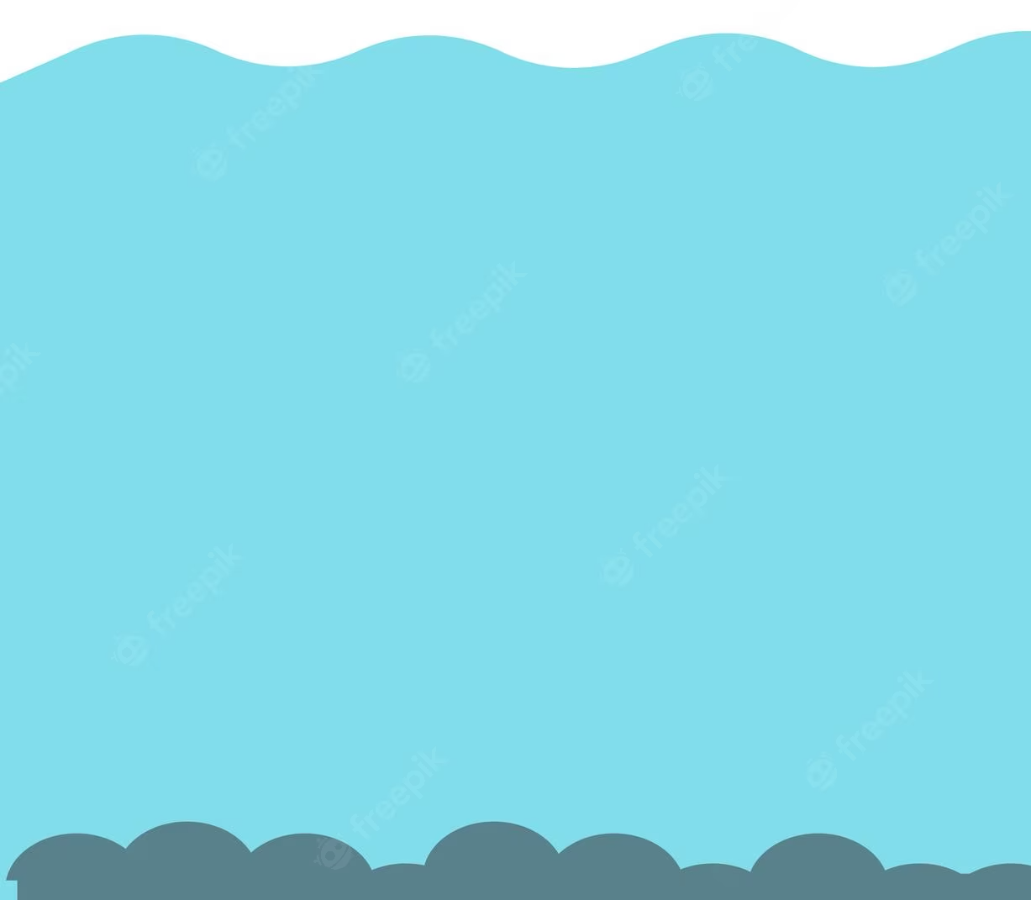
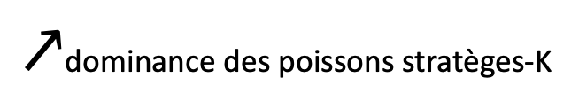
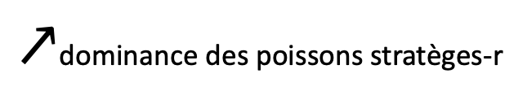
Introduction
Matériels et Méthodes
Résultats et
Discussion
Conclusion
Take-home message
Fonctionnel
$↗$dominance des poissons stratèges-K
Méditerranée
$↗$dominance des poissons stratèges-r
Nord-est Atlantique
18
Impact du changement climatique sur la diversité des communautés de poissons dans les eaux européennes E. Fort - Master 2

Slide 43
Introduction
Matériels et Méthodes
Résultats et
Discussion
Conclusion
Take-home message
Fonctionnel
$↗$dominance des poissons stratèges-K
Changement aire répartition
Méditerranée
**
$↗$dominance des poissons stratèges-r
Nord-est Atlantique
Coefficient de croissance
Niveau trophique
18
Impact du changement climatique sur la diversité des communautés de poissons dans les eaux européennes E. Fort - Master 2

Slide 44


Introduction
Matériels et Méthodes
Résultats et
Discussion
Conclusion
Take-home message
Fonctionnel
$↗$dominance des poissons stratèges-K
Changement aire répartition
Méditerranée
**
$↗$dominance des poissons stratèges-r
Nord-est Atlantique
Coefficient de croissance
Niveau trophique
Taxonomique
Déplacement vers le Nord
Déplacement vers le fond
18
Impact du changement climatique sur la diversité des communautés de poissons dans les eaux européennes E. Fort - Master 2

Slide 45
Introduction
Matériels et Méthodes
Résultats et
Discussion
Conclusion
Take-home message
Fonctionnel
$↗$dominance des poissons stratèges-K
Changement aire répartition
Méditerranée
**
$↗$dominance des poissons stratèges-r
Nord-est Atlantique
Coefficient de croissance
Niveau trophique
Taxonomique
Déplacement vers le Nord
Opposition dynamique temporelle
(taxonomique + fonctionnel)
Nord-est Atlantique – Méditerranée
Déplacement vers le fond
18
Impact du changement climatique sur la diversité des communautés de poissons dans les eaux européennes E. Fort - Master 2

Slide 46

Introduction
Matériels et Méthodes
Résultats et
Discussion
Conclusion
Limitations et perspectives
x
Résultats dépendent d’un seul choix statistique
Pression de pêche
Interactions trophiques et biotiques
Variabilité environnementale (saison + extrême)
Prédictions de la mer Baltique avec prudence
x
x
x
19
Impact du changement climatique sur la diversité des communautés de poissons dans les eaux européennes E. Fort - Master 2

Slide 47
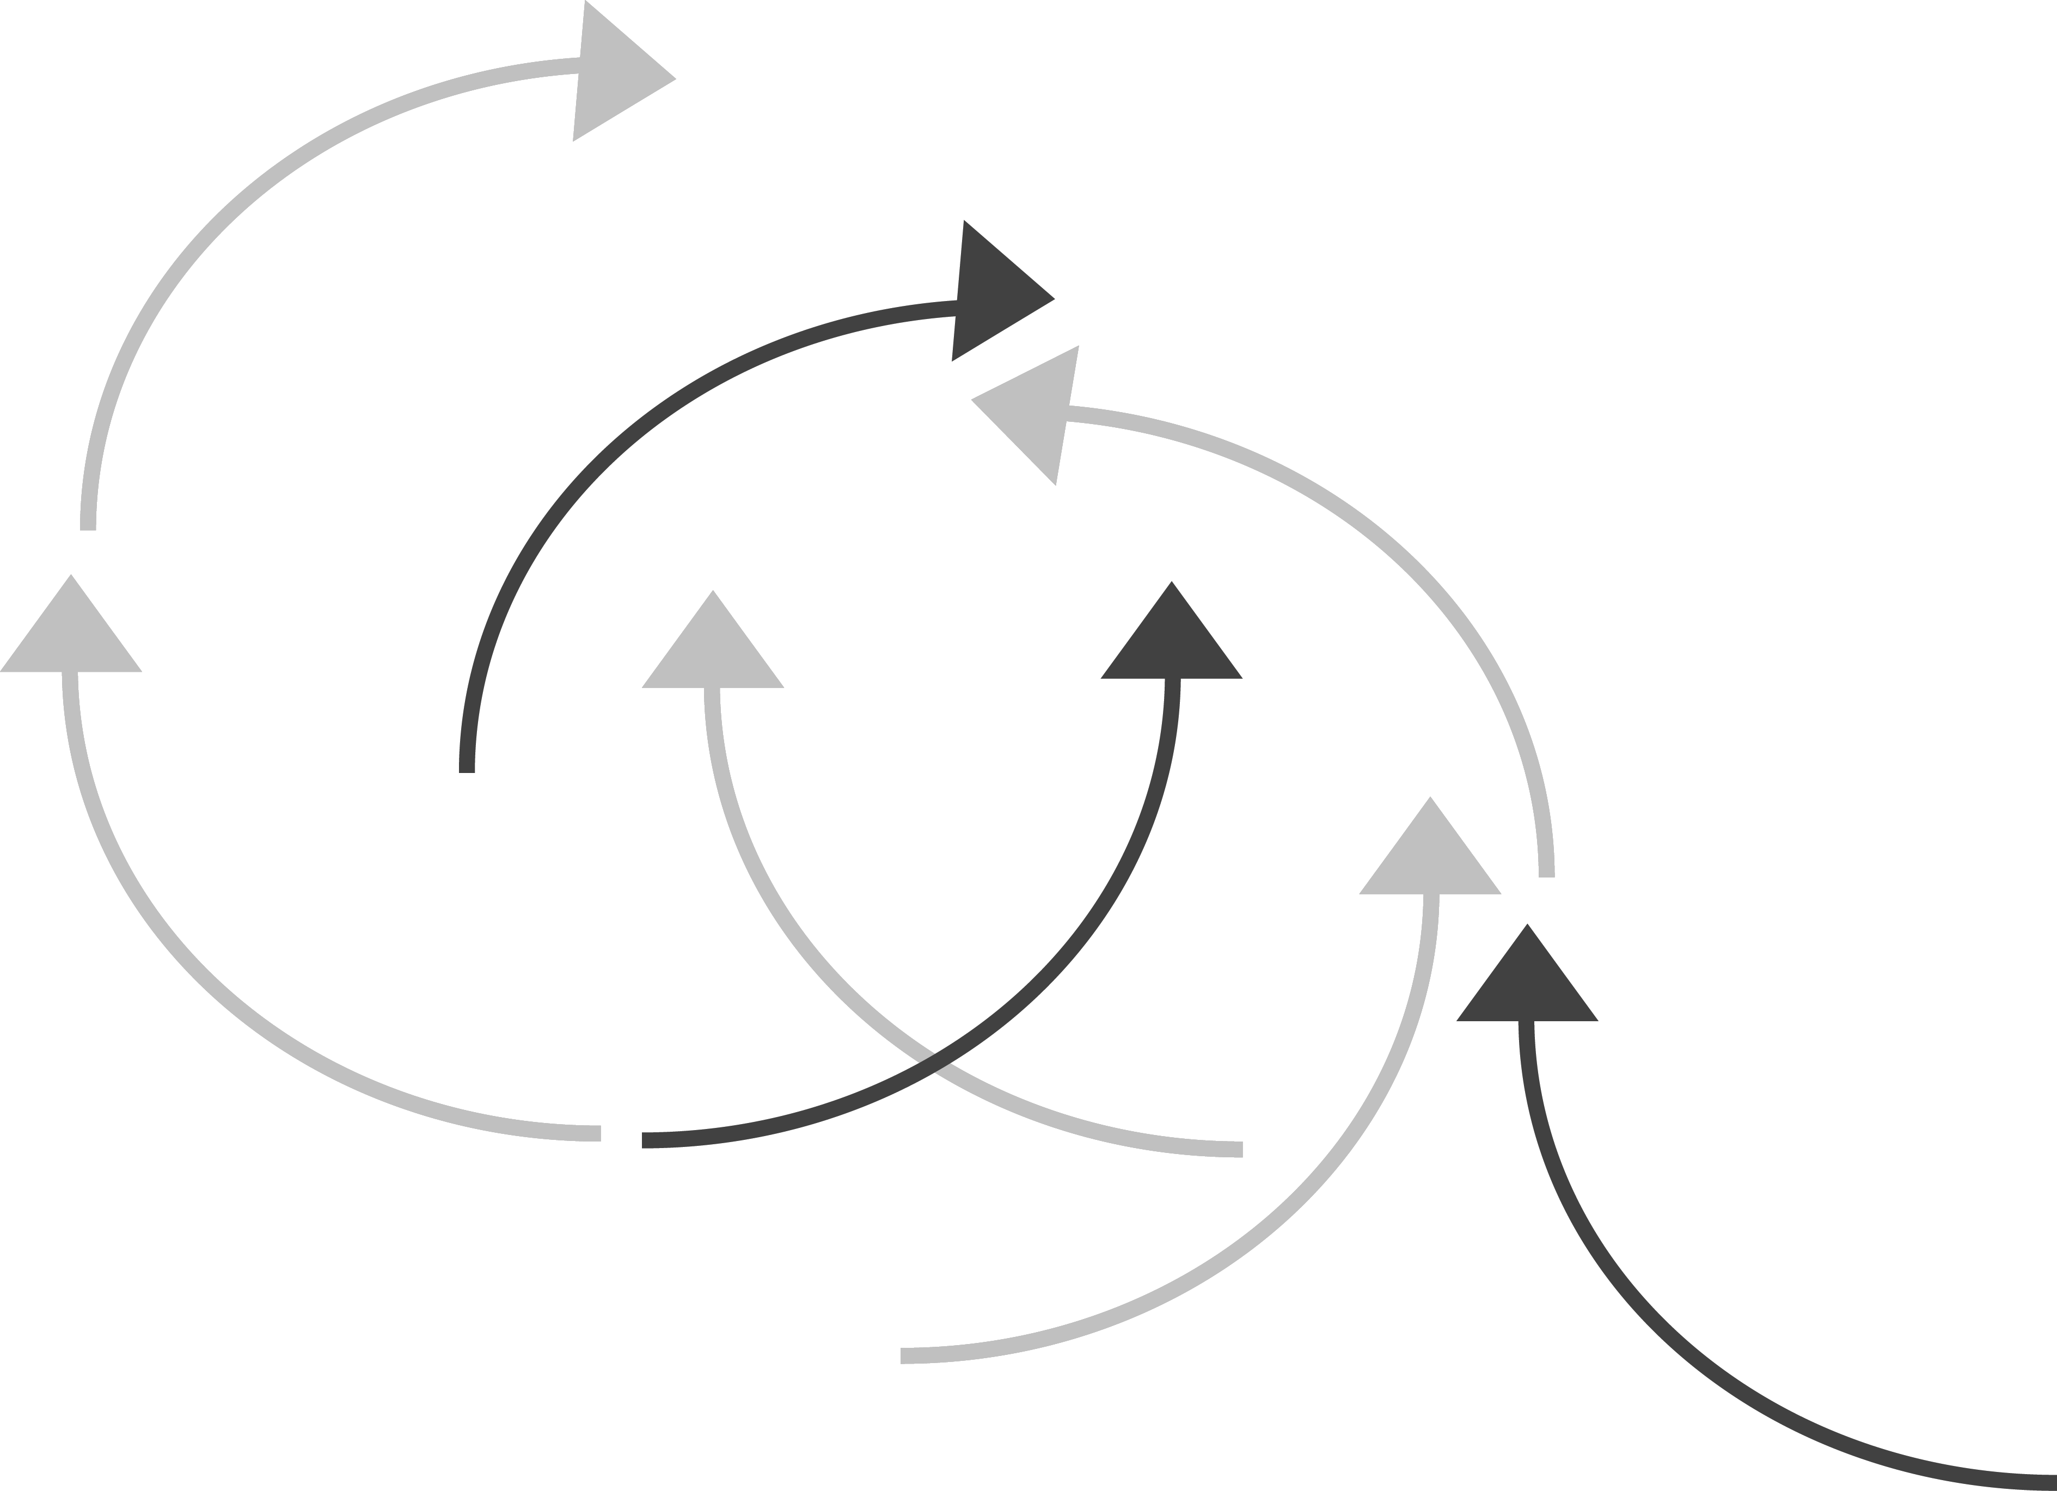

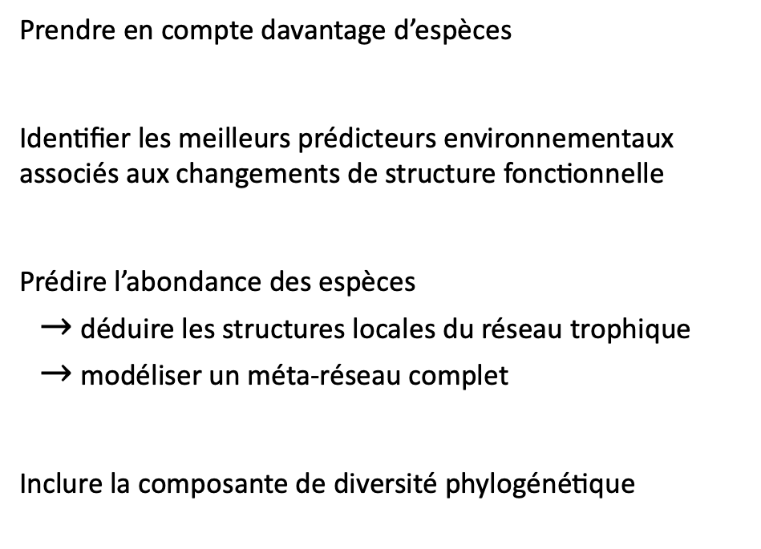
Introduction
Matériels et Méthodes
Résultats et
Discussion
Conclusion
Limitations et perspectives
Prendre en compte davantage d’espèces
Identifier les meilleurs prédicteurs environnementaux associés aux changements de structure fonctionnelle
Prédire l’abondance des espèces
$→$ déduire les structures locales du réseau trophique
$→$ modéliser un méta-réseau complet
Inclure la composante de diversité phylogénétique
x
Résultats dépendent d’un seul choix statistique
Pression de pêche
Interactions trophiques et biotiques
Variabilité environnementale (saison + extrême)
Prédictions de la mer Baltique avec prudence
x
x
x
19
Impact du changement climatique sur la diversité des communautés de poissons dans les eaux européennes E. Fort - Master 2

Slide 48
Introduction
Matériels et Méthodes
Résultats et
Discussion
Conclusion
Merci !
Limitations et perspectives
Prendre en compte davantage d’espèces
Identifier les meilleurs prédicteurs environnementaux associés aux changements de structure fonctionnelle
Prédire l’abondance des espèces
$→$ déduire les structures locales du réseau trophique
$→$ modéliser un méta-réseau complet
Inclure la composante de diversité phylogénétique
x
Résultats dépendent d’un seul choix statistique
Pression de pêche
Interactions trophiques et biotiques
Variabilité environnementale (saison + extrême)
Prédictions de la mer Baltique avec prudence
x
x
x
19
Impact du changement climatique sur la diversité des communautés de poissons dans les eaux européennes E. Fort - Master 2

Slide 49
Introduction
Matériels et Méthodes
Résultats et
Discussion
Conclusion
Performance des modèles (TSS)
Impact du changement climatique sur la diversité des communautés de poissons dans les eaux européennes E. Fort - Master 2

Slide 50
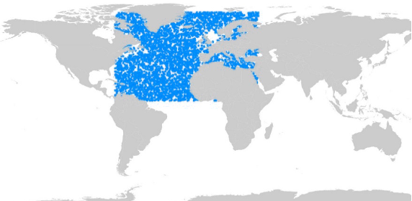
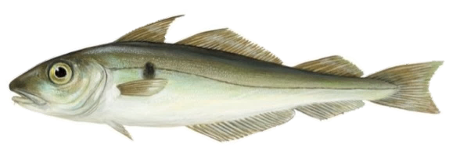
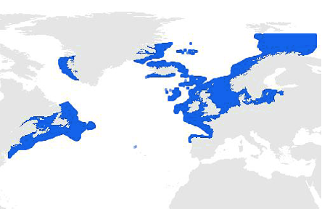
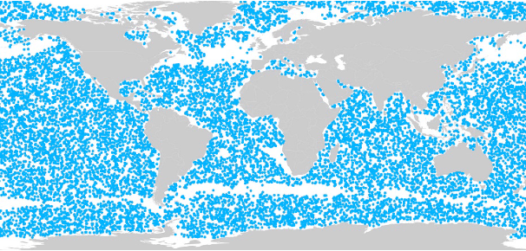
Introduction
Matériels et Méthodes
Résultats et
Discussion
Conclusion
Modèles de niche écologique (SDM)
Occurrence des espèces
Pseudo-absences
GBIF présences (brut)
Melanogrammus aeglefinus
Rectangle d’étendue spatiale
Simple et double prévalence
+
2 tirages aléatoires
Même profondeurs
12 jeux de données pour les 355 espèces
Range mapping (étendue)
Hors niche environnementale
2
Impact du changement climatique sur la diversité des communautés de poissons dans les eaux européennes E. Fort - Master 2

Slide 51
Introduction
Matériels et Méthodes
Résultats et
Discussion
Conclusion
Modèles de niche écologique (SDM)
Seuil de présence
Habitat suitability
Continuous indices ~ Probability (from 0 to 1)
Binomial values ~ Presence/Absence (0 or 1)
Weigthed average by the TSS
Weigthed average by the TSS
Simple mean
12 Occurences
data sets
12 present data sets of predictions
5 thresholds
1 optimal threshold
5 Stastical models
5 optimization methods
2
Etienne Fort OSU Pythéas - CESAB
Impact of climate change on the functional diversity of fish communities in European waters Master 2

Slide 52
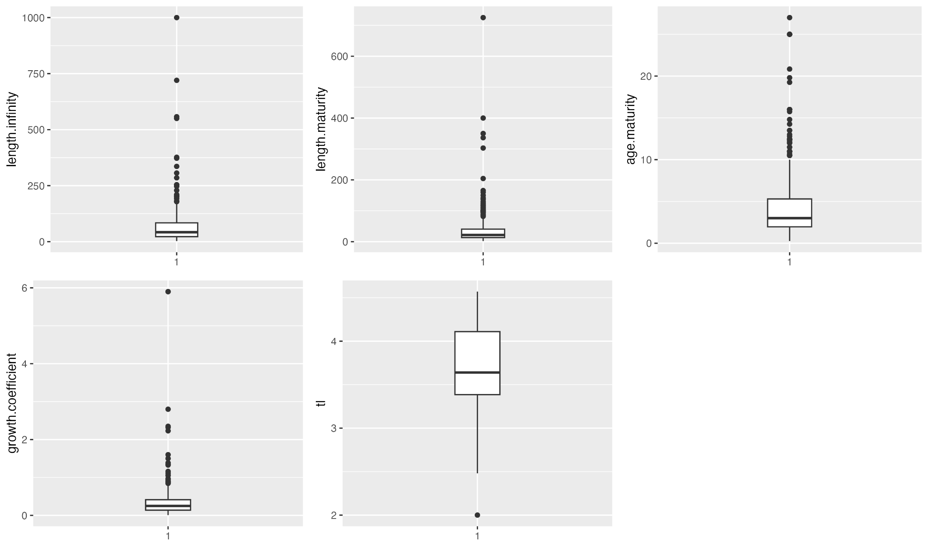
Introduction
Matériels et Méthodes
Résultats et
Discussion
Conclusion
Caractérisation de l’échantillonnage au niveau des traits
Impact du changement climatique sur la diversité des communautés de poissons dans les eaux européennes E. Fort - Master 2

Slide 53
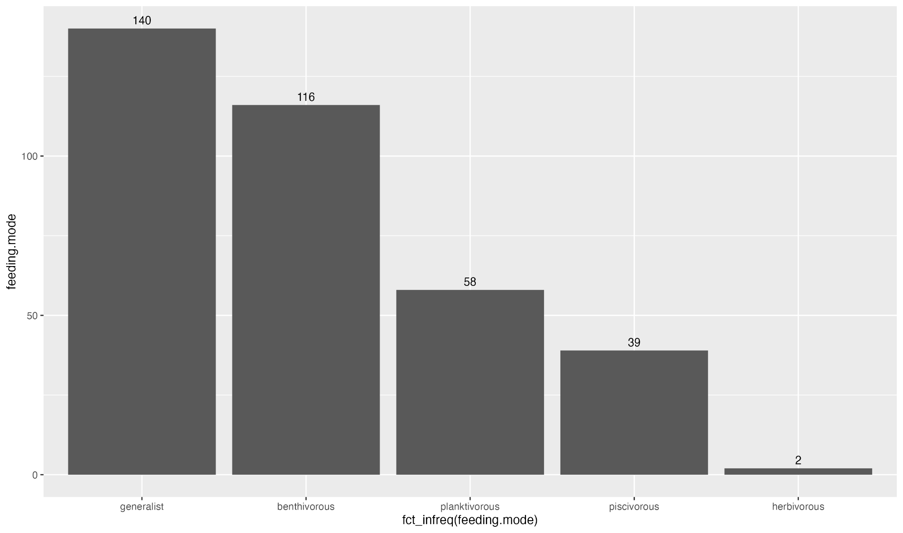
Introduction
Matériels et Méthodes
Résultats et
Discussion
Conclusion
Caractérisation de l’échantillonnage au niveau des traits
Impact du changement climatique sur la diversité des communautés de poissons dans les eaux européennes E. Fort - Master 2

Slide 54
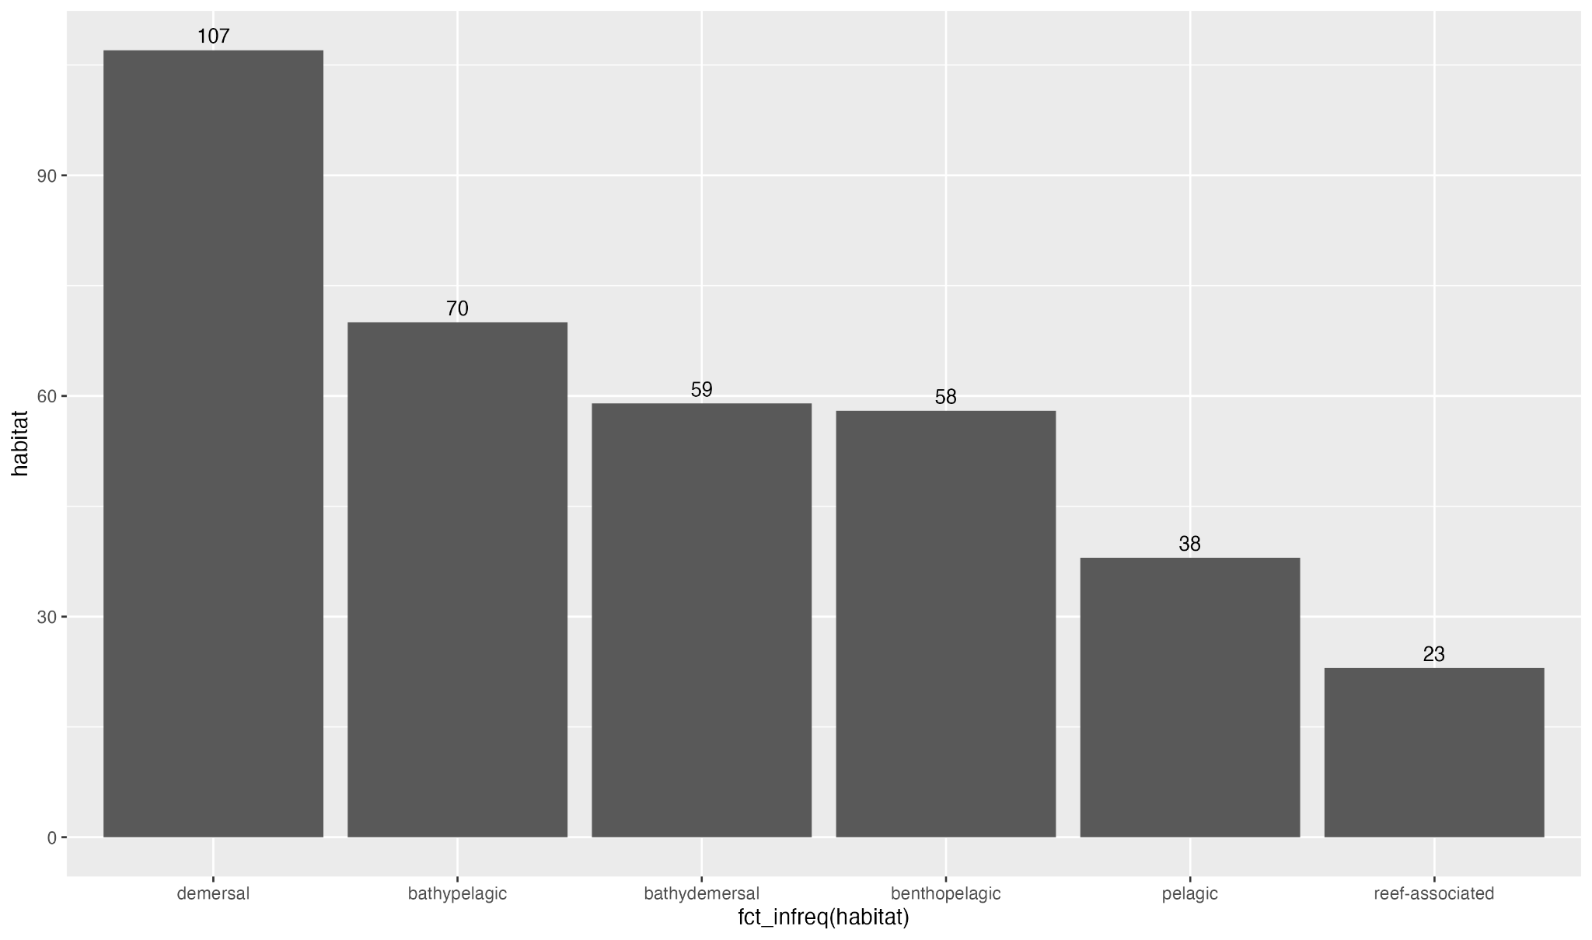
Introduction
Matériels et Méthodes
Résultats et
Discussion
Conclusion
Caractérisation de l’échantillonnage au niveau des traits
Impact du changement climatique sur la diversité des communautés de poissons dans les eaux européennes E. Fort - Master 2

Slide 55
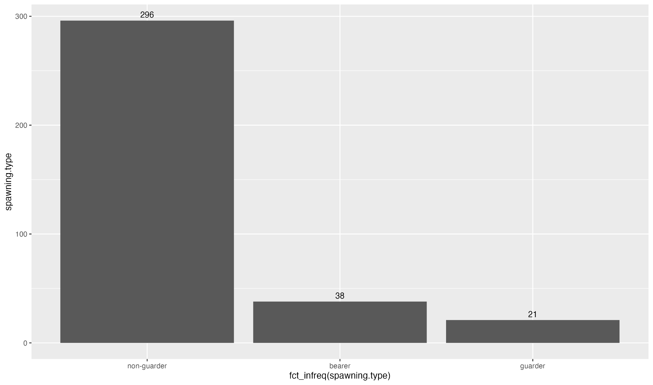
Introduction
Matériels et Méthodes
Résultats et
Discussion
Conclusion
Caractérisation de l’échantillonnage au niveau des traits
Impact du changement climatique sur la diversité des communautés de poissons dans les eaux européennes E. Fort - Master 2

Slide 56
Introduction
Matériels et Méthodes
Résultats et
Discussion
Conclusion
Changement des conditions environnementales
Impact du changement climatique sur la diversité des communautés de poissons dans les eaux européennes E. Fort - Master 2

Slide 57
Introduction
Matériels et Méthodes
Résultats et
Discussion
Conclusion
Modèles de niche écologique (SDM)
Projections futures
Daurade royale
Impact du changement climatique sur la diversité des communautés de poissons dans les eaux européennes E. Fort - Master 2

Slide 58
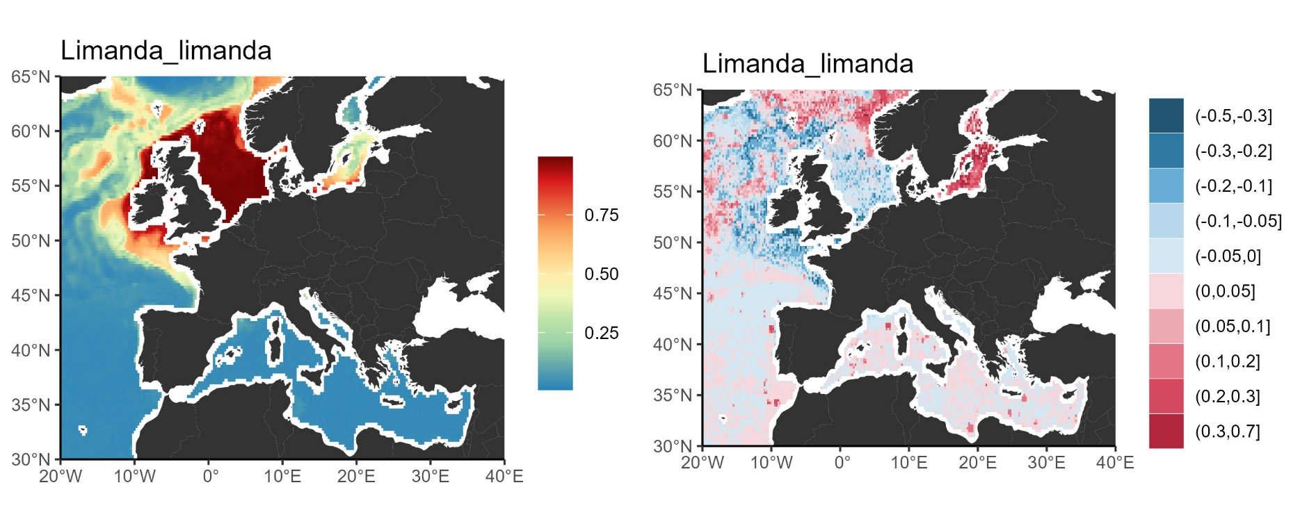
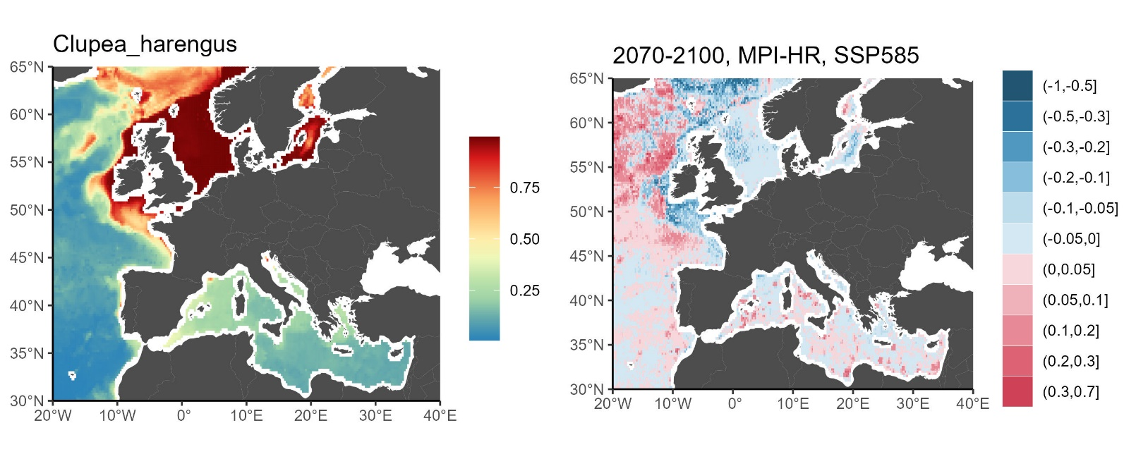
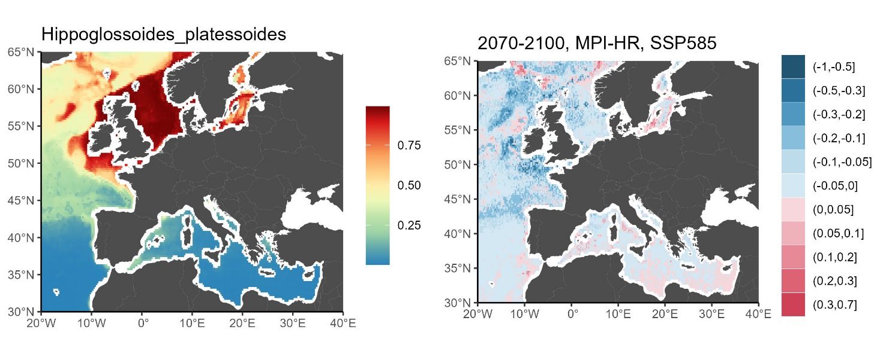
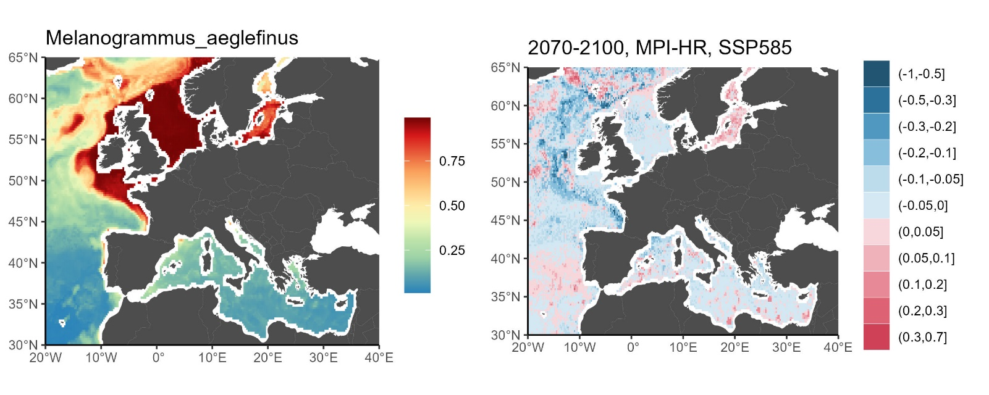
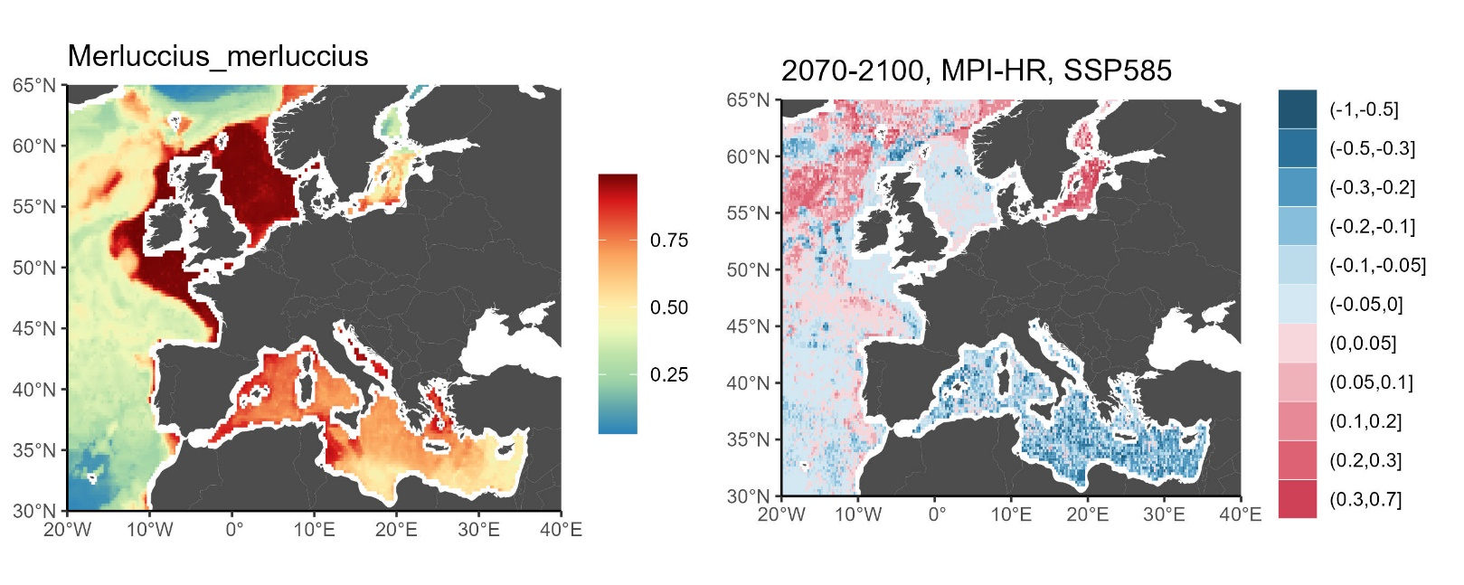
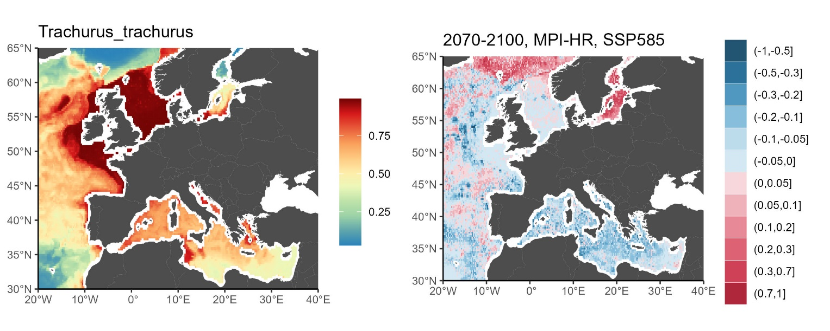
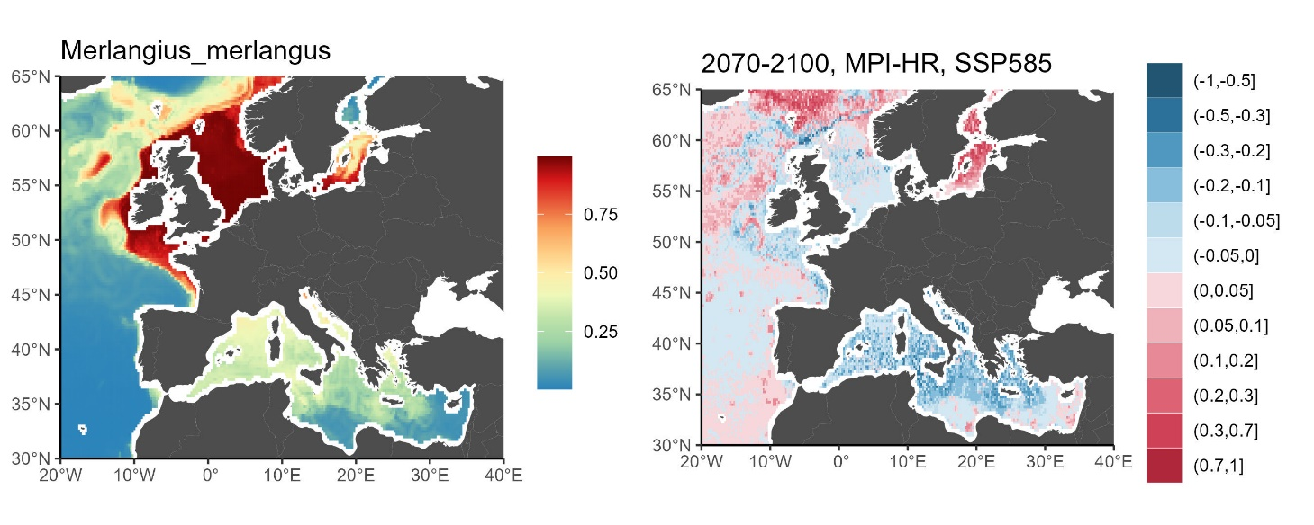
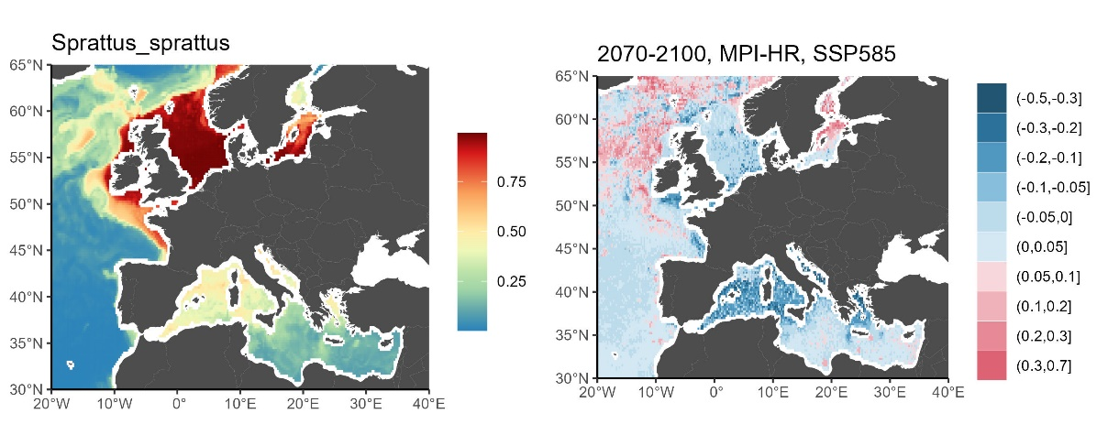
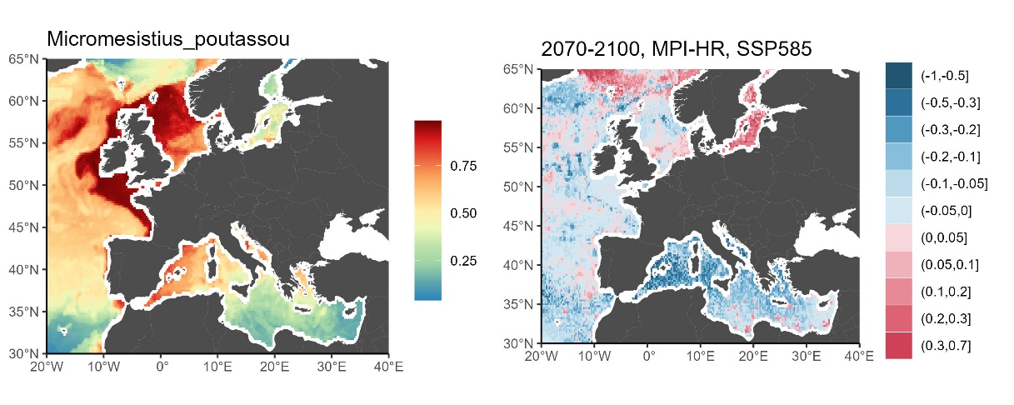
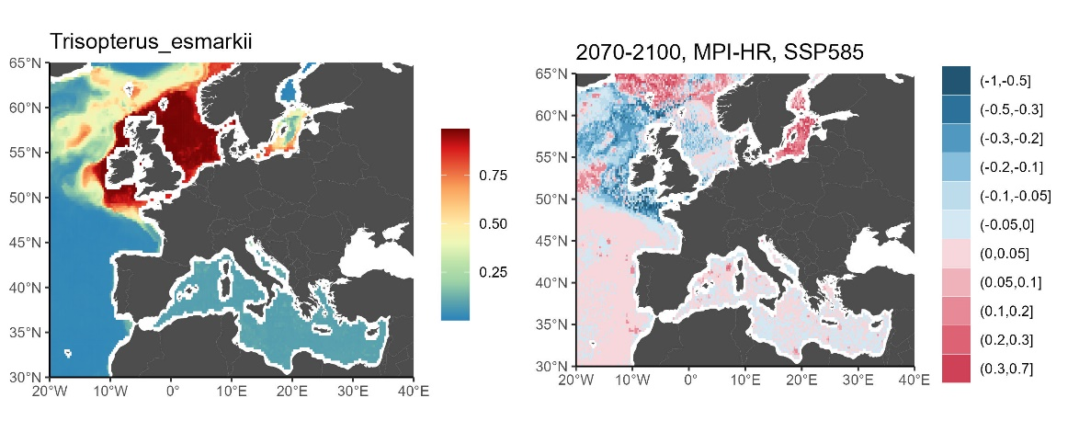
Introduction
Matériels et Méthodes
Résultats et
Discussion
Conclusion
Impact du changement climatique sur la diversité des communautés de poissons dans les eaux européennes E. Fort - Master 2

Slide 59
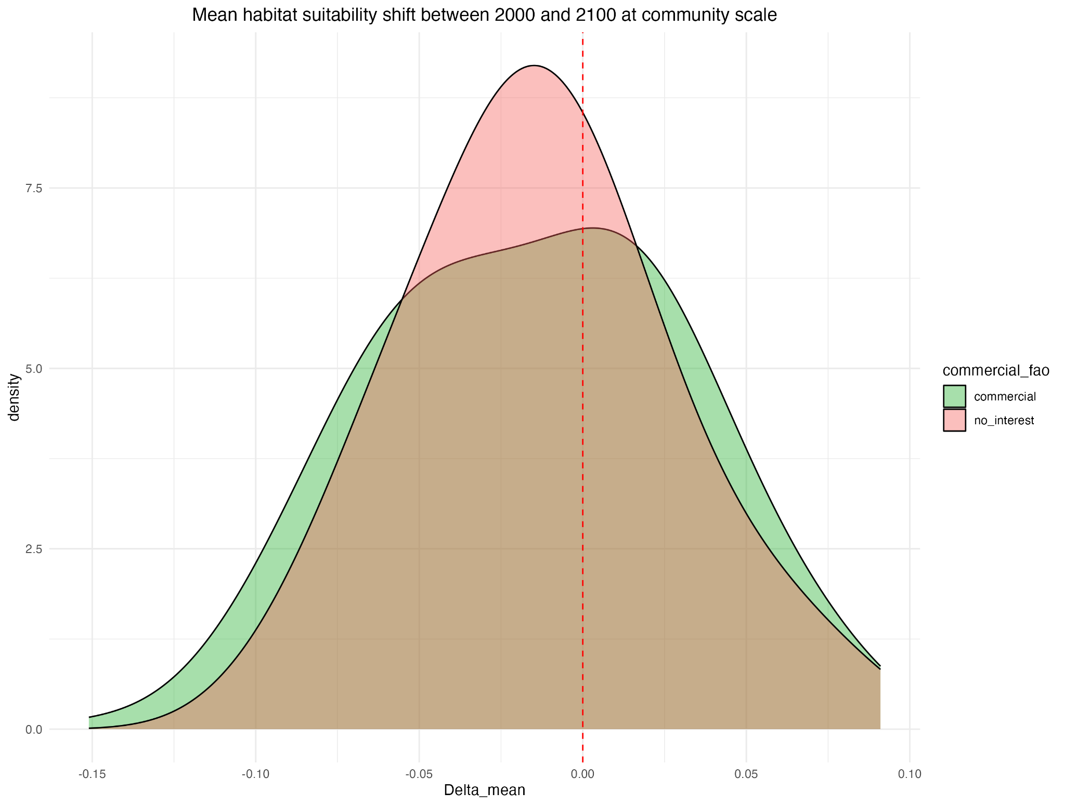
Introduction
Matériels et Méthodes
Résultats et
Discussion
Conclusion
Changement de l’étendue de l’habitat
Impact du changement climatique sur la diversité des communautés de poissons dans les eaux européennes E. Fort - Master 2

Slide 60
Introduction
Matériels et Méthodes
Résultats et
Discussion
Conclusion
Changement de l’étendue de l’habitat
Relation avec les traits
Impact du changement climatique sur la diversité des communautés de poissons dans les eaux européennes E. Fort - Master 2

Slide 61
Introduction
Matériels et Méthodes
Résultats et
Discussion
Conclusion
Changement de l’étendue de l’habitat
Relation avec les traits
Impact du changement climatique sur la diversité des communautés de poissons dans les eaux européennes E. Fort - Master 2

Slide 62
Introduction
Matériels et Méthodes
Résultats et
Discussion
Conclusion
Indices de diversité
Impact du changement climatique sur la diversité des communautés de poissons dans les eaux européennes E. Fort - Master 2

Slide 63
Introduction
Matériels et Méthodes
Résultats et
Discussion
Conclusion
Indice de diversité - Turnover
Impact du changement climatique sur la diversité des communautés de poissons dans les eaux européennes E. Fort - Master 2

Slide 64
Introduction
Matériels et Méthodes
Résultats et
Discussion
Conclusion
Changement taxonomique
Impact du changement climatique sur la diversité des communautés de poissons dans les eaux européennes E. Fort - Master 2

Slide 65
Introduction
Matériels et Méthodes
Résultats et
Discussion
Conclusion
Indices de diversité
Impact du changement climatique sur la diversité des communautés de poissons dans les eaux européennes E. Fort - Master 2

Slide 66
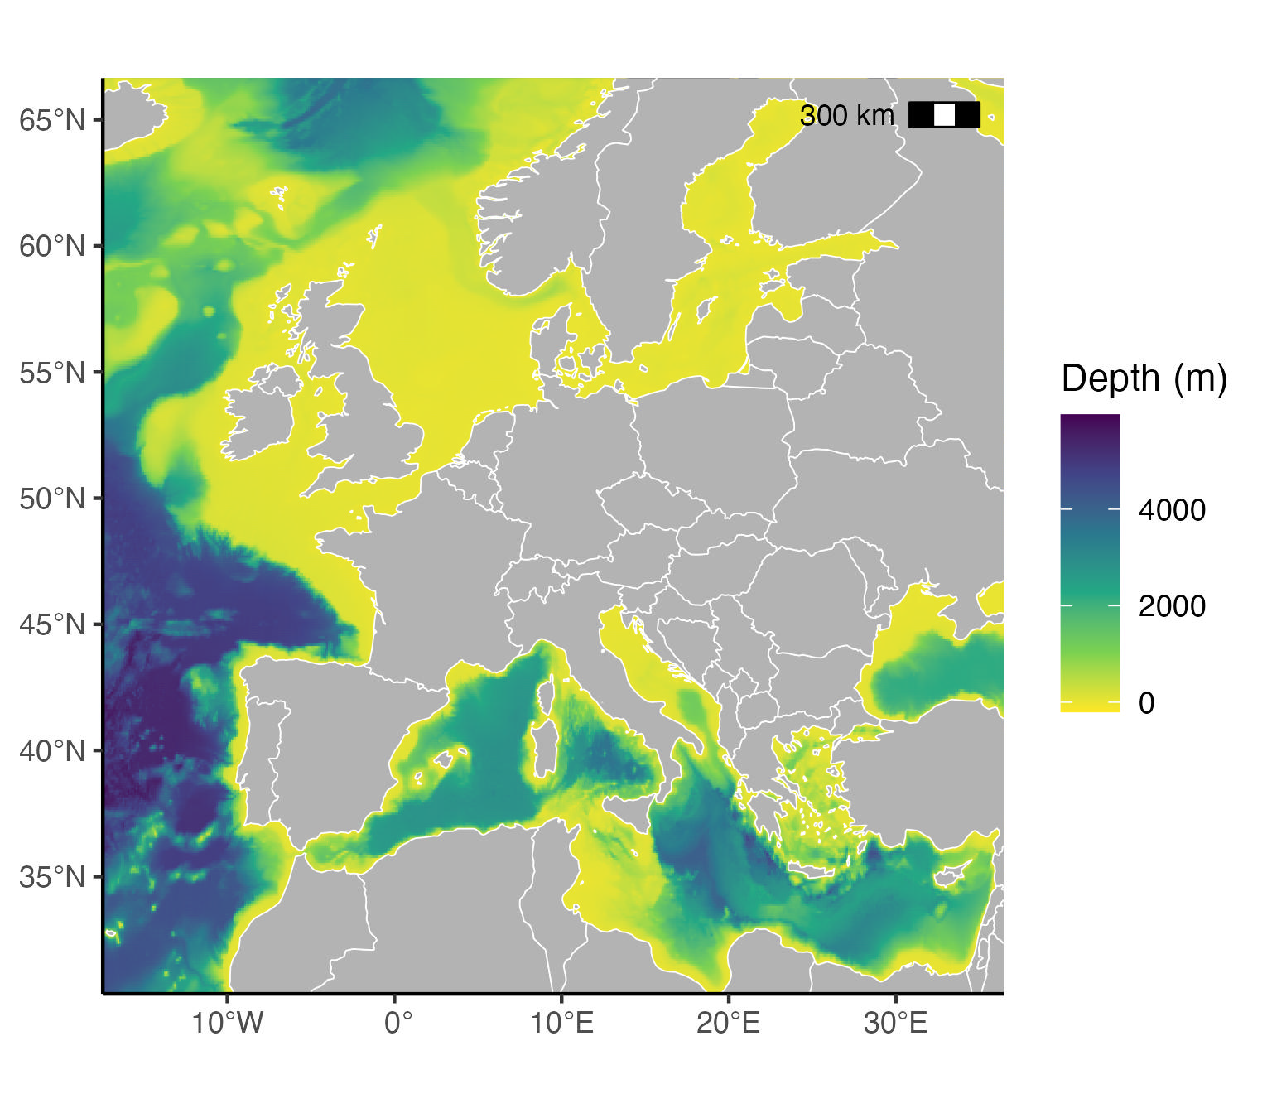
Introduction
Matériels et Méthodes
Résultats et
Discussion
Conclusion
Bathymétrie
Impact du changement climatique sur la diversité des communautés de poissons dans les eaux européennes E. Fort - Master 2

